Slide 1

Семинар 2
Визуализация
Notes:
Выбери любой подходящий макет с названием “Титульник”.

Slide 2
Введение
Кто такой аналитик?
Вероятно, это сотрудник, к которому постоянно приходят с разными вопросами.
Умение трансформировать эти вопросы в аналитические задачи — целое искусство.
На этом уроке мы сделаем первые шаги в мир визуализации: узнаем основные принципы визуализации, поймем, как лучше визуализировать разные типы данных и как это делается в Power BI.
Notes:
Посоветуйся с методистом как лучше провести знакомство с аудиторией. Вопросы могут меняться. Стандартный слайд знакомства. Не меняем его, меняем текст в нем и иллюстрации (если нужно)

Slide 3
Предвнимательные атрибуты
Даниэль Канеман, в книге «Мышление, быстрое и медленное» — Thinking, Fast and Slow, вводит термины Система 1 и Система 2, чтобы дифференцировать обработку информации, которая происходит, соответственно, подсознательно и сознательно.
Первый вариант подразумевает неуправляемые функции, которые не требуют от человека никаких усилий и работают непрерывно, в то время как последний ссылается на функции, которыми управляют, которые требуют участия и усилия с нашей стороны.
Notes:
Посоветуйся с методистом как лучше провести знакомство с аудиторией. Вопросы могут меняться. Стандартный слайд знакомства. Не меняем его, меняем текст в нем и иллюстрации (если нужно)

Slide 4
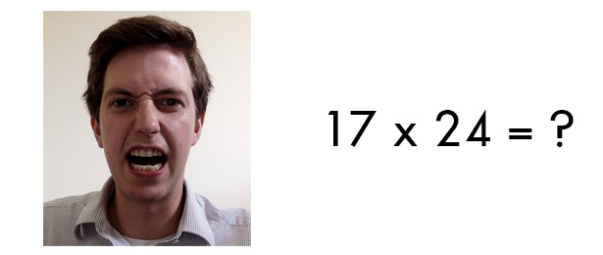
Предвнимательные атрибуты
Даниэль Канеман, в книге «Мышление, быстрое и медленное» — Thinking, Fast and Slow, вводит термины Система 1 и Система 2, чтобы дифференцировать обработку информации, которая происходит, соответственно, подсознательно и сознательно.
Первый вариант подразумевает неуправляемые функции, которые не требуют от человека никаких усилий и работают непрерывно, в то время как последний ссылается на функции, которыми управляют, которые требуют участия и усилия с нашей стороны.
Notes:
Посоветуйся с методистом как лучше провести знакомство с аудиторией. Вопросы могут меняться. Стандартный слайд знакомства. Не меняем его, меняем текст в нем и иллюстрации (если нужно)

Slide 5


Slide 6


Slide 7
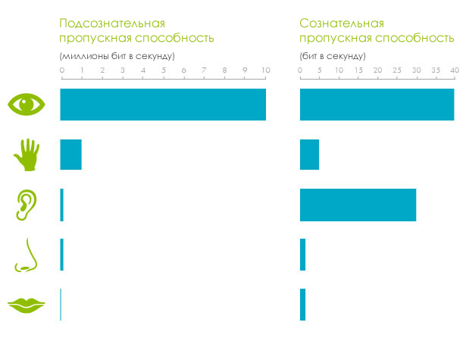
Предвнимательные атрибуты
Notes:
Посоветуйся с методистом как лучше провести знакомство с аудиторией. Вопросы могут меняться. Стандартный слайд знакомства. Не меняем его, меняем текст в нем и иллюстрации (если нужно)

Slide 8
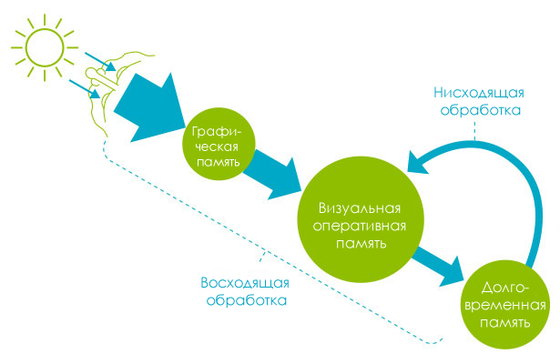
Предвнимательные атрибуты
Notes:
Посоветуйся с методистом как лучше провести знакомство с аудиторией. Вопросы могут меняться. Стандартный слайд знакомства. Не меняем его, меняем текст в нем и иллюстрации (если нужно)

Slide 9
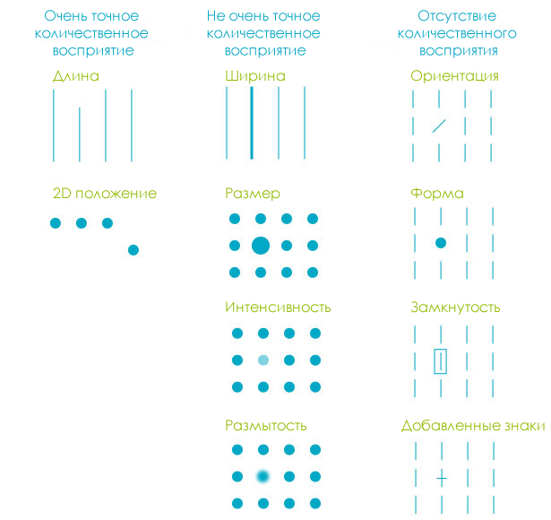
Предвнимательные атрибуты
Колин Уэйр в книге «Визуализация информации: восприятие дизайна» — Information Visualization: Perception for Design. Стивен Фью утверждает, что только некоторые из них — атрибуты, которые мы естественно и универсально интерпретируем как количественные. Из них длина и двухмерное расположение воспринимаются более точно, чем другие атрибуты.
Notes:
Посоветуйся с методистом как лучше провести знакомство с аудиторией. Вопросы могут меняться. Стандартный слайд знакомства. Не меняем его, меняем текст в нем и иллюстрации (если нужно)

Slide 10
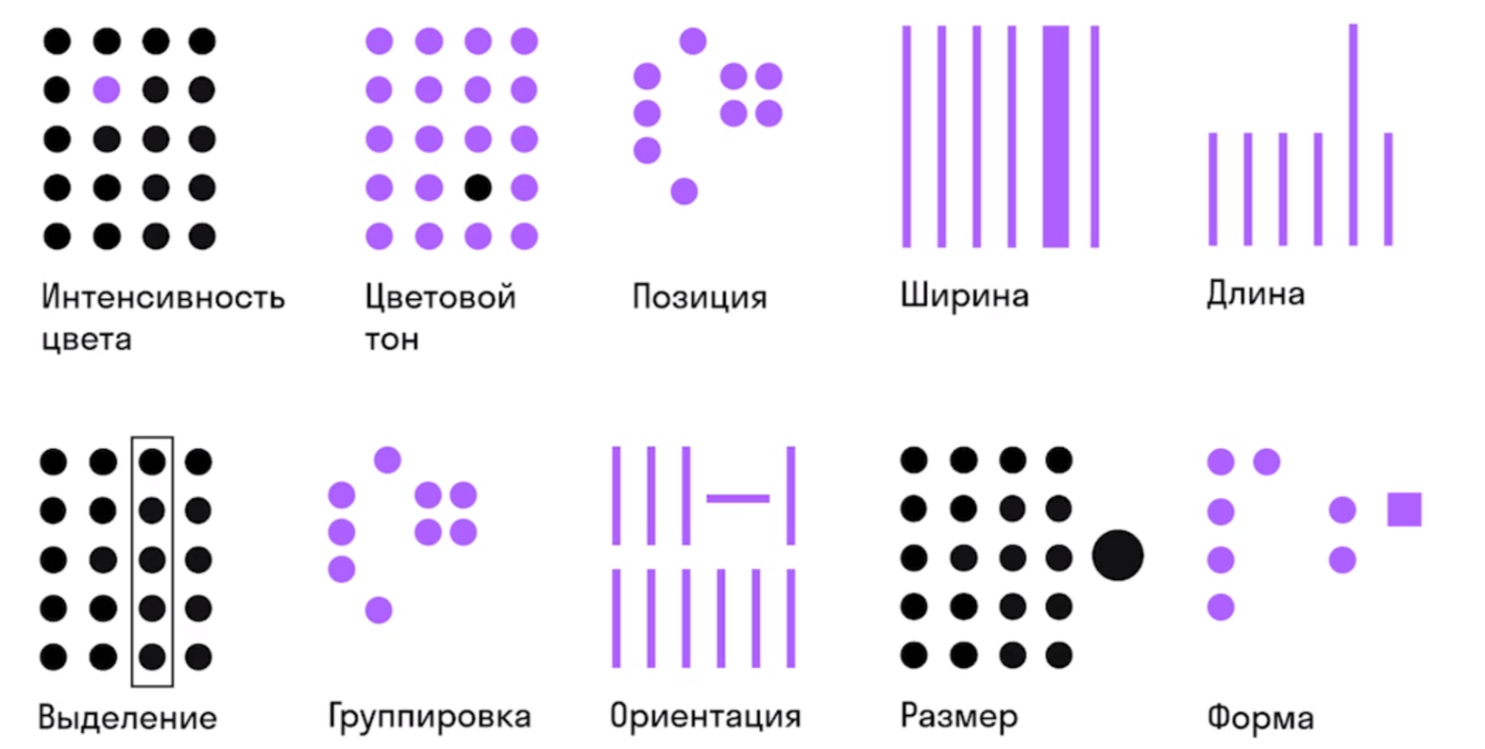

Slide 11
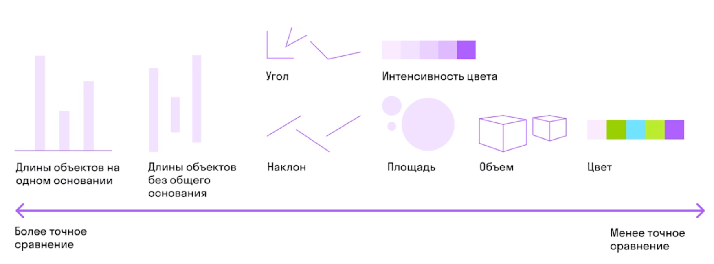
Notes:
Посоветуйся с методистом как лучше провести знакомство с аудиторией. Вопросы могут меняться. Стандартный слайд знакомства. Не меняем его, меняем текст в нем и иллюстрации (если нужно)

Slide 12


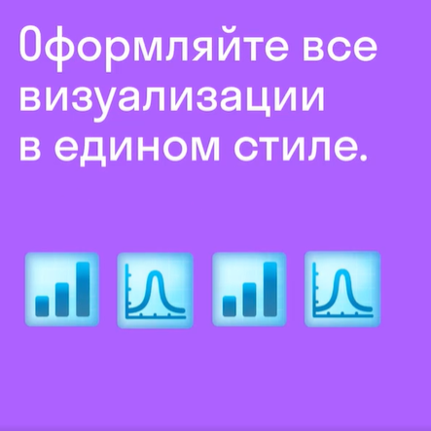

Правила оформления отчета
Notes:
Посоветуйся с методистом как лучше провести знакомство с аудиторией. Вопросы могут меняться. Стандартный слайд знакомства. Не меняем его, меняем текст в нем и иллюстрации (если нужно)

Slide 13
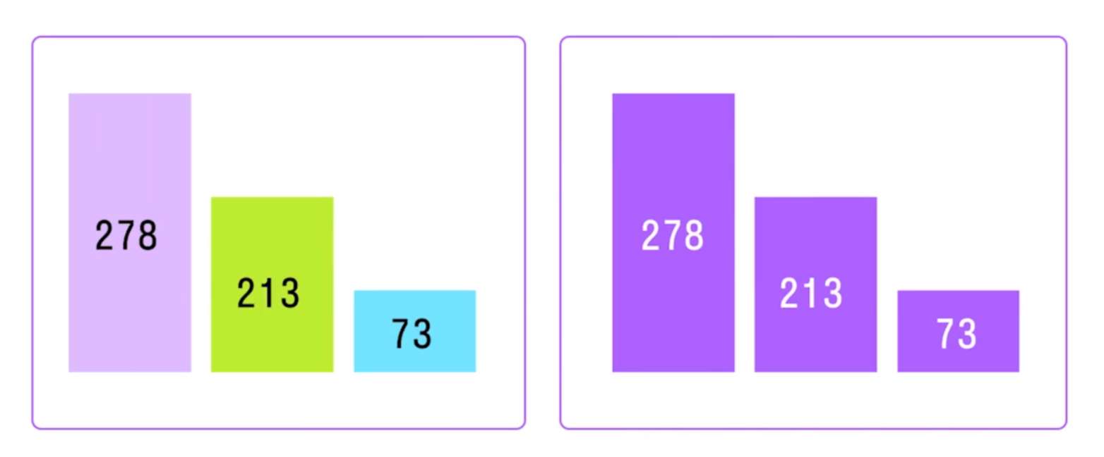

Slide 14

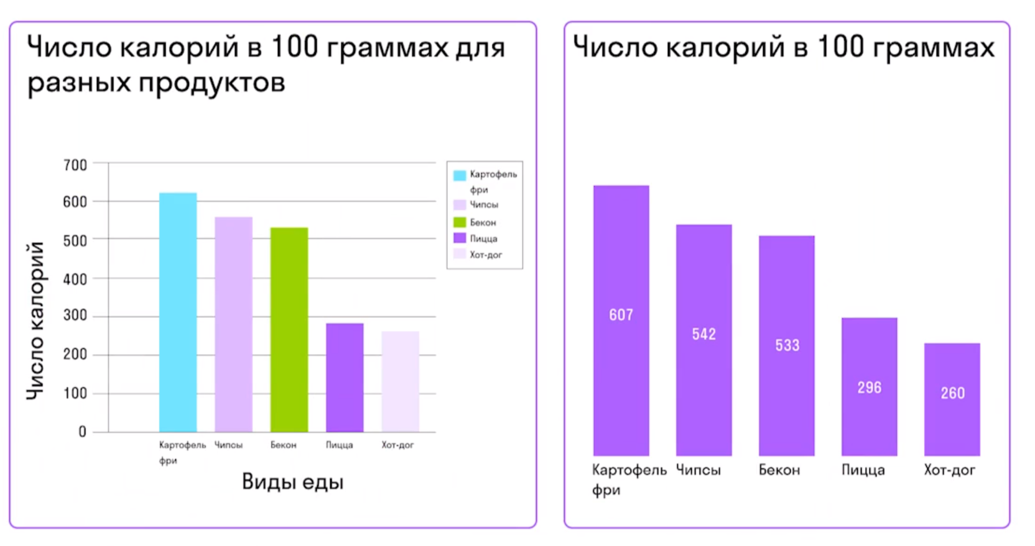

Slide 15





Slide 16
Ваши вопросы
Вопросы по 3-й лекции

Slide 17
Практика

Slide 18
Задание №1
Скачайте данные из Листа Маркетинговые данные по ссылке:
https://docs.google.com/spreadsheets/d/1vev2uOhVs4PS7vMxLRWi9DocrlWGSj8I/edit#gid=567428211
При погрузке данных «edit#gid=567428211» замените на «export?format=xlsx»
https://docs.google.com/spreadsheets/d/1vev2uOhVs4PS7vMxLRWi9DocrlWGSj8I/export?format=xlsx
10 минут
Notes:
Посоветуйся с методистом как лучше провести знакомство с аудиторией. Вопросы могут меняться. Стандартный слайд знакомства. Не меняем его, меняем текст в нем и иллюстрации (если нужно)

Slide 19

Задание №2
Выберете цветовую гамму. Возможные вариант: сайт materialpalette.com (можно аналогичный), корпоративные вашей компании или возьмите эти корпоративные цвета:
Настройте тему для выбранных корпоративных цветов.
10 минут
Notes:
Посоветуйся с методистом как лучше провести знакомство с аудиторией. Вопросы могут меняться. Стандартный слайд знакомства. Не меняем его, меняем текст в нем и иллюстрации (если нужно)

Slide 20
Задание №3
Сделайте заголовок “Анализ конверсий”, и сделайте фильтр по марке и модели авто.
10 минут
Notes:
Посоветуйся с методистом как лучше провести знакомство с аудиторией. Вопросы могут меняться. Стандартный слайд знакомства. Не меняем его, меняем текст в нем и иллюстрации (если нужно)

Slide 21
Задание №4
Визуализируйте элемент, который покажет количество конверсий.
5 минут
Notes:
Посоветуйся с методистом как лучше провести знакомство с аудиторией. Вопросы могут меняться. Стандартный слайд знакомства. Не меняем его, меняем текст в нем и иллюстрации (если нужно)

Slide 22
Задание №5
Визуализируйте элемент, который покажет количество конверсий по городам.
15 минут
Notes:
Посоветуйся с методистом как лучше провести знакомство с аудиторией. Вопросы могут меняться. Стандартный слайд знакомства. Не меняем его, меняем текст в нем и иллюстрации (если нужно)

Slide 23
Задание №6
Визуализируйте элемент, который покажет количество конверсий по девайсам.
10 минут
Notes:
Посоветуйся с методистом как лучше провести знакомство с аудиторией. Вопросы могут меняться. Стандартный слайд знакомства. Не меняем его, меняем текст в нем и иллюстрации (если нужно)

Slide 24
Задание №7
Визуализируйте элемент, который покажет динамику конверсий по дням.
10 минут
Notes:
Посоветуйся с методистом как лучше провести знакомство с аудиторией. Вопросы могут меняться. Стандартный слайд знакомства. Не меняем его, меняем текст в нем и иллюстрации (если нужно)

Slide 25
Ваши вопросы
Любые вопросы

Slide 26
Домашнее задание
Дополните визуализацию, которую вы сделали на занятии следующими параметрами:
Количество конверсий по браузерам
В конверсиях по городам уберите значение “(not set)”
На какие модели авто приходили конверсии
Какая марка лидирует по количеству конверсий
Из каких Source приходили конверсии
Присылайте в формате pbix и PDF.
Задания присланные без формата PDF проверяться не будут!
Notes:
Посоветуйся с методистом как лучше провести знакомство с аудиторией. Вопросы могут меняться. Стандартный слайд знакомства. Не меняем его, меняем текст в нем и иллюстрации (если нужно)

Slide 27
Notes:
Стандартный слайд. Не меняем его совсем. Но всегда используем в конце презентации.

